Slide 1
UNIVERSIDADE FEDERAL RURAL DO SEMI-ÁRIDO – UFERSA
Gerência de Projetos
Gestão de Risco
Prof. Ramiro de Vasconcelos dos Santos Júnior
ramiro.junior@ufersa.edu.br

Slide 2
Gestão de riscos
Gestão de riscos consiste em identificar riscos e preparar planos para minizar seus efeitos em um projeto
Um risco é uma probabilidade de uma circunstância adversa ocorrer
  Riscos de projeto afetam o cronograma e os recursos
  Riscos de produto afetam a qualidade ou performance do software sendo desenvolvido
  Riscos de negócio afetam a organização desenvolvedora ou a organização cliente

Slide 3
Possíveis riscos de software
RISCO | TIPO DE RISCO | DESCRIÇÃO
Rotatividade de pessoal | Projeto | Pessoal experiente deixará o projeto antes do seu término.
Mudança de gerência | Projeto | Haverá uma mudança na gerência da organização com diferentes prioridades.
Indisponibilidade de hardware | Projeto | O hardware essencial ao projeto não será entregue dentro do prazo.
Mudança de requisitos | Projeto e produto | Haverá um número maior de mudanças de requisitos do que o previsto.
Atrasos de especificação | Projeto e produto | As especificações das interfaces essenciais não estarão disponíveis dentro do prazo
Tamanho subestimado | Projeto e produto | O tamanho do sistema foi subestimado.
Baixo desempenho da ferramenta CASE | Produto | As ferramentas CASE que apóiam o projeto não funcionam conforme o previsto.
Mudança de tecnologia | Negócios | A tecnologia sobre a qual o sistema foi construído foi superada por uma nova tecnologia.
Concorrência de produto | Negócios | Um produto concorrente foi lançado no mercado antes da conclusão do sistema.

Slide 4
Processo de gestão de riscos
Identificação de riscos
  Indificar riscos de projeto, produto e negócios
Análise de riscos
  Avaliar a probabilidade e as consequências destes riscos
Planejamento de riscos
  Elaborar planos para evitar ou minimizar os efeitos dos riscos
Monitoração dos riscos
  Monitorar os riscos durante todo o projeto

Slide 5
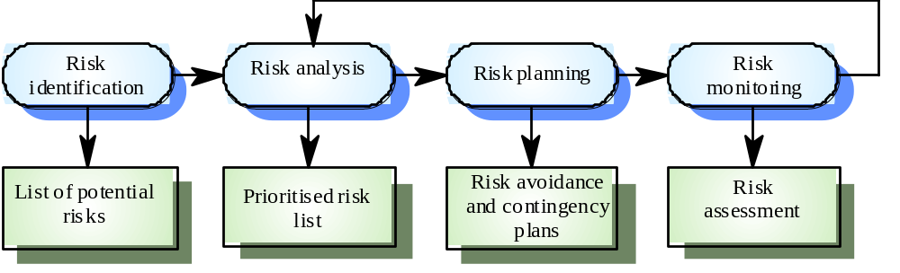
Processo de gestão de riscos

Slide 6
Identificação de riscos
Riscos de tecnologia
Riscos de pessoal
Riscos organizacionais
Riscos de ferramentas
Riscos de requisitos
Riscos de estimativas

Slide 7
Riscos e tipos de risco
TIPO DE RISCO | RISCOS POSSÍVEIS
Tecnologia | O banco de dados usado não pode processar tantas requisições por segundo como esperado. Os componentes de software que devem ser reusados contêm defeitos que limitam suas funcionalidades.
Pessoal | É impossível recrutar pessoal com as habilidades necessárias. O pessoal mais qualificado está doente e não disponível nos momentos críticos. O treinamento necessário para o pessoal não está disponível.
Organizacional | A organização é reestruturada, de modo que uma gerência diferente tornou-se responsável pelo projeto. Problemas financeiros da organização forçam reduções no orçamento do projeto.
Ferramentas | O código gerado pelas ferramentas CASE é ineficiente. As ferramentas CASE não podem ser integradas.
Requisitos | Mudanças de requisitos que requerem retrabalho maior de projeto são propostas. Os clientes não compreendem os impactos das mudanças de requisitos.
Estimativas | O prazo necessário para desenvolver o software foi subestimado. A taxa de reparo de defeitos foi subestimada. O tamanho do software foi subestimado.

Slide 8
Análise de riscos
Avalia a probabilidade e a seriedade de cada risco
A probabilidade pode ser muito baixa, baixa, moderada, alta ou muito alta
Os efeitos dos riscos podem ser catastróficos, sérios, toleráveis ou insignificantes

Slide 9
Análise de riscos
RISCO | PROBABILIDADE | EFEITOS
Problemas financeiros da organização forçam reduções no orçamento do projeto. | Baixa | Catastróficos
É impossível recrutar pessoal com as habilidades necessárias. | Alta | Catastróficos
O pessoal mais qualificado está doente e não disponível nos momentos críticos. | Média | Sérios
Os componentes de software que devem ser reusados contêm defeitos que limitam suas funcionalidades. | Média | Sérios
Mudanças de requisitos que requerem retrabalho maior de projeto são propostas. | Média | Sérios
A organização é reestruturada, de modo que uma gerência diferente tornou-se responsável pelo projeto. | Alta | Sérios
O banco de dados usado não pode processar tantas requisições por segundo como esperado. | Média | Sérios
O prazo necessário para desenvolver o software foi subestimado. | Alta | Sérios
As ferramentas CASE não podem ser integradas. | Alta | Toleráveis
Os clientes não compreendem os impactos das mudanças de requisitos. | Média | Toleráveis
O treinamento necessário para o pessoal não está disponível. | Média | Toleráveis
A taxa de reparo de defeitos foi subestimada. | Média | Toleráveis
O tamanho do software foi subestimado. | Alta | Toleráveis
O código gerado pelas ferramentas CASE é ineficiente. | Média | Insignificates

Slide 10
Planejamento de riscos
Considera o risco e desenvolve uma estratégia para gerenciar aquele risco
Estratégias de prevenção
  A probablidade do risco acentecer será reduzida
Estratégias de minimização
  O impacto do risco sobre o projeto ou produto será reduzido
Planos de contigência
  Se o risco se confirmar, planos de contigência são planos para lidar com aquele risco

Slide 11
Estratégias de gerenciamento de riscos
RISCO | ESTRATÉGIA
Problemas financeiros da organização | Preparar um documento de instruções para a gerência sênior, que mostre como o projeto está contribuindo de maneira muito importante para as metas da empresa.
Problemas de recrutamento | Alertar o cliente sobre as dificuldades potenciais e a possibilidade de atrasos; investigar compras de componentes.
Doença do pessoal da equipe | Reorganizar a equipe de maneira que haja mais superposição de trabalho e, portanto, as pessoas compreendam as tarefas uns dos outros.
Componentes com defeito | Substituir os componentes potencialmente defeituosos por componentes comprados de confiabilidade reconhecida.
Mudanças de requisitos | Derivar informações de rastreabilidade para avaliar o impacto das mudanças de requisitos e minimizar o ocultamento de informações no projeto.
Reestruturação da organização | Preparar um documento de instruções para a gerência sênior, que mostre como o projeto está contribuindo de maneira muito importante para as metas da empresa.
Desempenho do banco de dados | Verificar a possibilidade de comprar um banco de dados com desempenho melhor.
Prazo de desenvolvimento subestimado | Verificar a compra de componentes e verificar o uso de um gerador de programa.

Slide 12
Monitoração de riscos
Avalia regularmente cada risco identificado para decidir se ele está ou não se tornando menos provável
Também avalia se os efeitos dos riscos têm mudado
Cada risco chave deve ser discutido nas reuniões de progresso do projeto

Slide 13
Fatores de risco
TIPO DE RISCO | INDICADORES POTENCIAIS
Tecnologia | Entrega de hardware ou software de apoio com atraso, muitos problemas de tecnologia relatados.
Pessoal | Baixo moral do pessoal, relacionamentos precários entre os membros da equipe, disponibilidade de emprego.
Organizacional | Boatos na organização, falta de ação da gerência sênior.
Ferramentas | Relutância dos membros da equipe em usar ferramentas, reclamações sobre ferramentas CASE, demandas por estações de trabalho mais poderosas.
Requisitos | Muitas solicitações de mudanças de requisitos, reclamações dos clientes.
Estimativas | Falha no cumprimento do cronograma, falha em eliminar defeitos relatados.

Slide 14
Pontos-chave
Uma boa gestão de projetos é essencial para o sucesso do projeto
A natureza intangível do software causa problemas para gestão
Gerentes tem papéis diferentes mas suas atividades mais importantes são planejar, estimar e fazer o cronograma
Planejar e estimar são processos iterativos que acompanham todo o curso de um projeto

Slide 15
Pontos-chave
Um marco é um estado previsto onde algum relatório de progresso é apresentado à gerência
Riscos podem ser riscos de projeto, riscos de produto ou riscos de negócio
Gestão de riscos está relacionada a identificar riscos que podem afetar o projeto para garantir que estes riscos não trarão maiores problemas para o projeto

